Slide 1
Итоги проведения «Года библиотековедения» В Муниципальном учреждении культуры «Кондинская межпоселенческая централизованная библиотечная система»
МУК Кондинская МЦБС – 2019 год

Slide 2
Цель проведения:
Оценка деятельности структурных подразделений МУК Кондинская МЦБС по реализации мероприятий непрерывного образования и реализации Концепции поддержки и развития чтения в ХМАО-Югре на 2019 год.
Задачи:
Стимулирование деятельности структурных подразделений МУК Кондинская МЦБС по направлению – библиотековедение;
Выявление лучшего опыта и наиболее значимых достижений среди структурных подразделений МУК Кондинская МЦБС;
Организация и проведение обучающих и методических дней, семинаров, анкетирования по данному направлению;
Организация и проведение районных профессиональных Конкурсов.
Выполнение плана мероприятий по наставничеству.
МУК Кондинская МЦБС – 2019 год

Slide 3
В течение года были проведены методические часы:
100 идей как повысить посещаемость в детской библиотеке
«Создание и закрепление навыков чтения у детей с самого раннего возраста»
Практическое занятие «Формирование информационной культуры детского библиотекаря»
«Анкетирование потребностей читателей детей»
История библиотековедения как научная проблема»
«Общая характеристика развития мирового библиотековедения»
Типология отечественных библиотек
Федеральный закон о библиотечном деле: содержание, значение. «Манифест ЮНЕСКО о публичных библиотеках
Основные принципы организации библиотечного дела
«Периодизация отечественного библиотековедения»
Общедоступные публичные библиотеки, модельный стандарт деятельности публичной библиотеки.
Библиотечное обслуживание детей: понятие «детская библиотека»: её задачи, функции; система детских библиотек
МУК Кондинская МЦБС – 2019 год

Slide 4
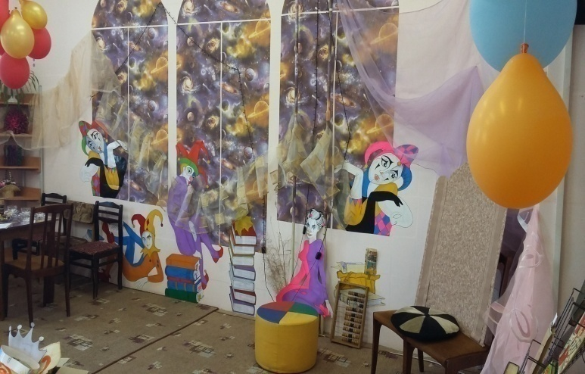
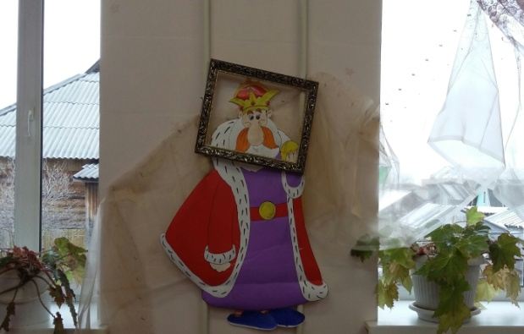
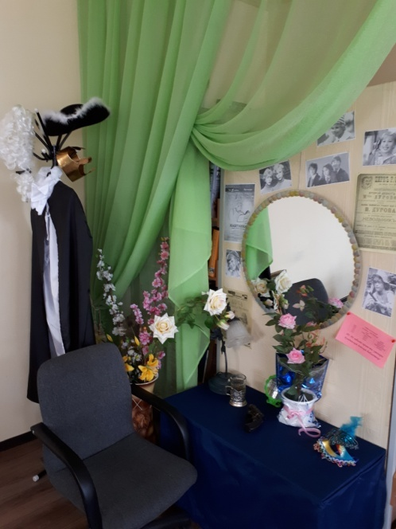
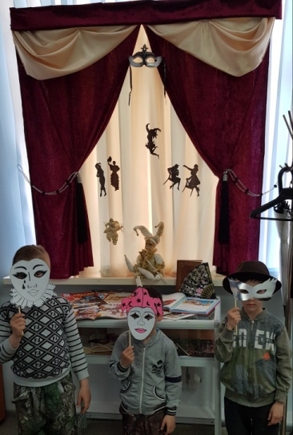
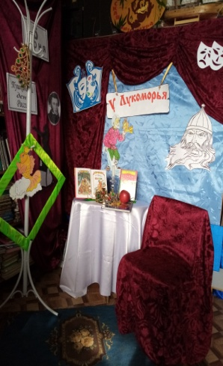
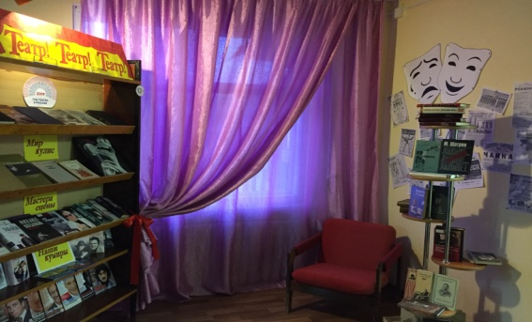
Проведены профессиональные конкурсы
«Книга с монитора»
«Театр начинается с вешалки, а библиотека -
С ФОТОЗОНЫ»
МУК Кондинская МЦБС – 2019 год

Slide 5
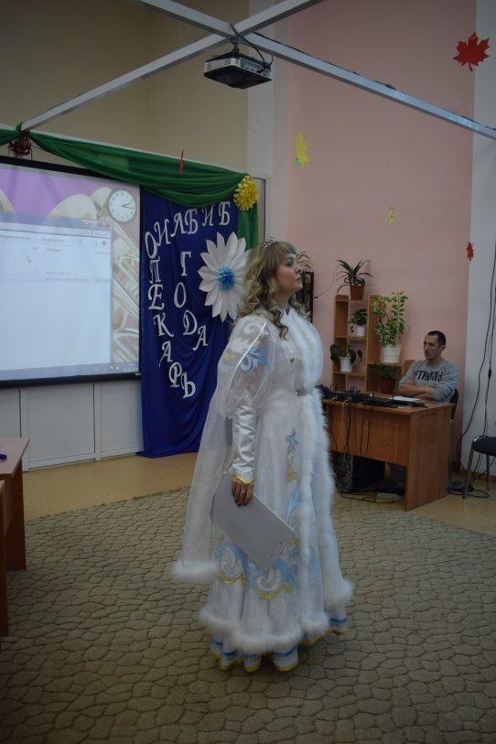
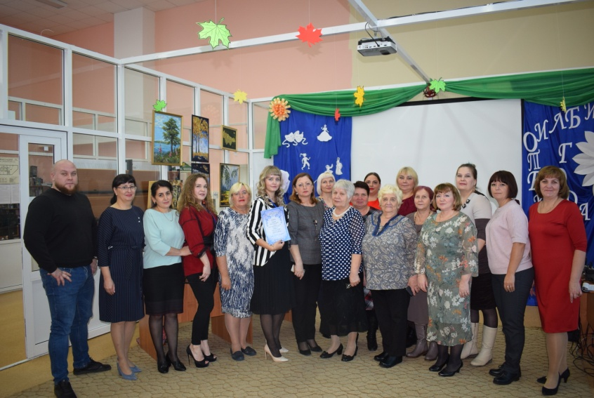
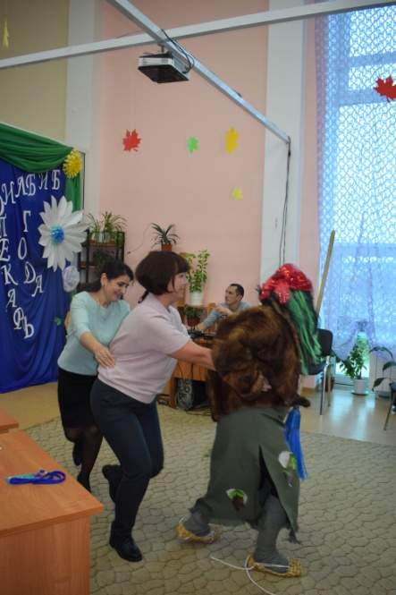
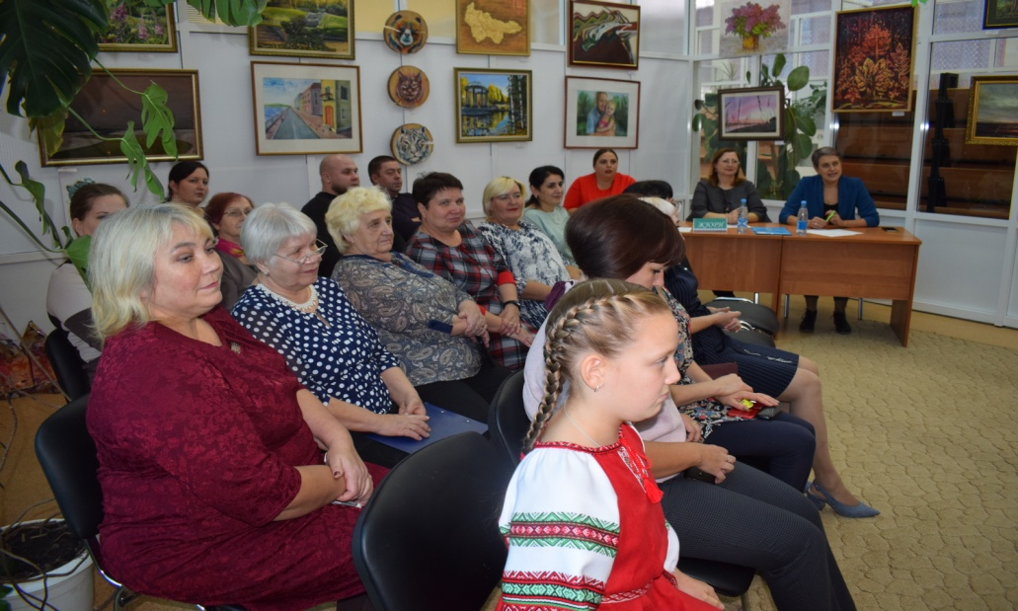
Библиотекарь года «Дебют в профессии-библиотекарь»
МУК Кондинская МЦБС – 2019 год

Slide 6
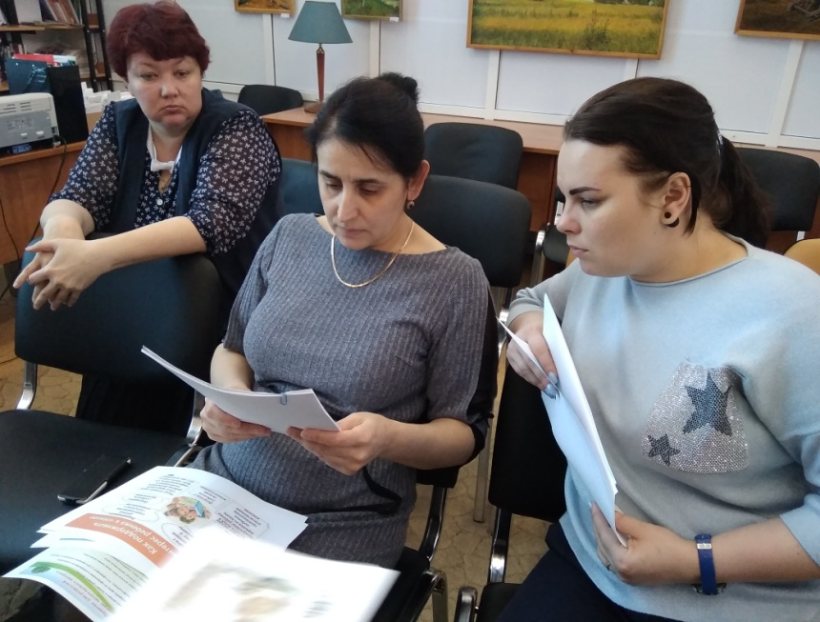
ПРАКТИЧЕСКИЕ ЗАНЯТИЯ
Практическое занятие «Формирование информационной культуры детского библиотекаря»
Практическое занятие «Типологическая характеристика библиотеки».
Практическое занятие для специалистов обслуживающих детей по теме «Детская библиотека»

Slide 7
Итоги проведения профессионального конкурса рефератов
Завершился «Год библиотековедения конкурсом рефератов по типологической характеристике городских и сельских библиотек.
В конкурсе приняли участие 22 специалиста из 45.
По решению директора МУК Кондинская МЦБС
Коркишко Марины Александровны, все специалисты принявшие участие в написании рефератов по типологической характеристике библиотек, признаны призерами конкурса.

Slide 8
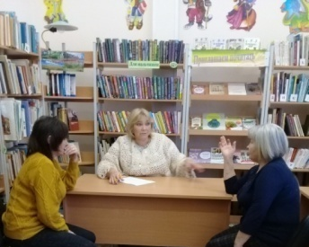
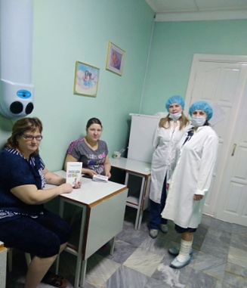
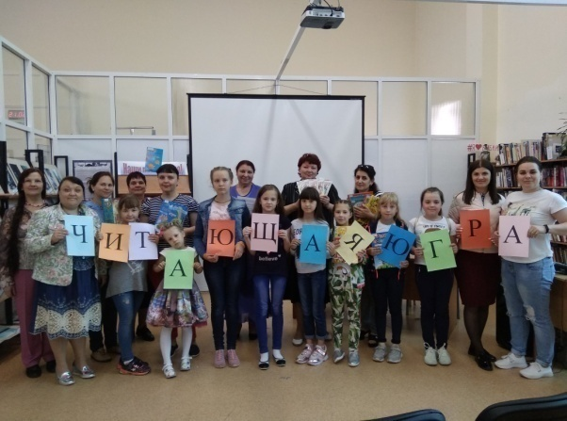
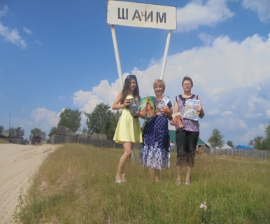
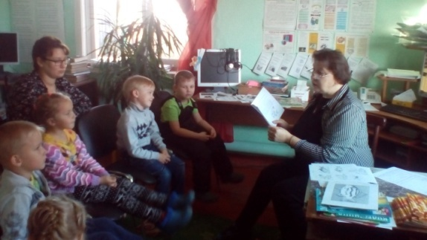
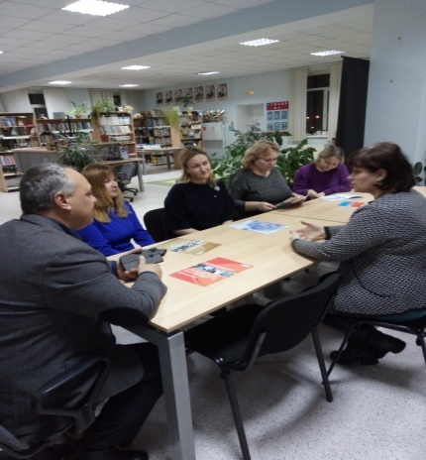
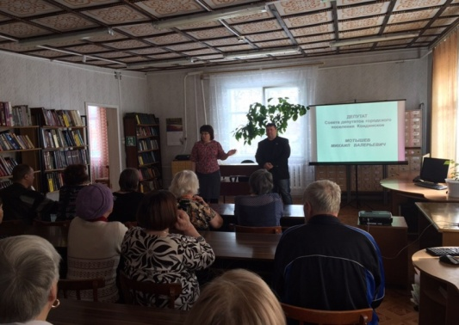
НАШИ ПОБЕДИТЕЛИ!!!
Лиственичная библиотека-филиал № 11, заведующий Редикульцева Валентина Николаевна
Отдел комплектования МУК Кондинская МЦБС, заведующий
Мойсюк Ольга Васильевна
Назаровская библиотека-филиал №17,
заведующий Акимова Галина Геннадьевна
Библиограф зала эколого-краеведческой литературы Светлана Васильевна Деткина
Болчаровская библиотека-филиал №9,заведующий Калинина Александра Георгиевна
Камская библиотека-филиал № 22,заведующий Елишева Светлана Александровна
Кондинская библиотека-филиал №20,заведующий Перевалова Алеся Михайловна

Slide 9
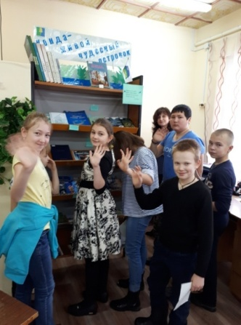
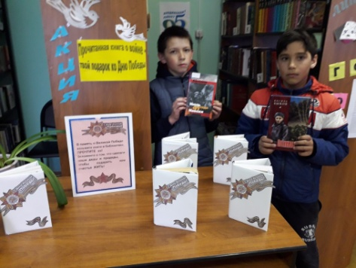
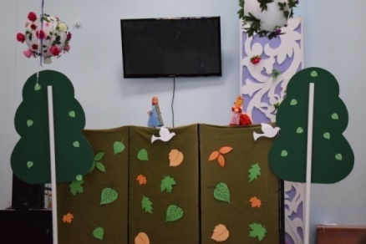
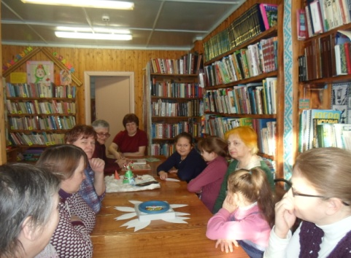
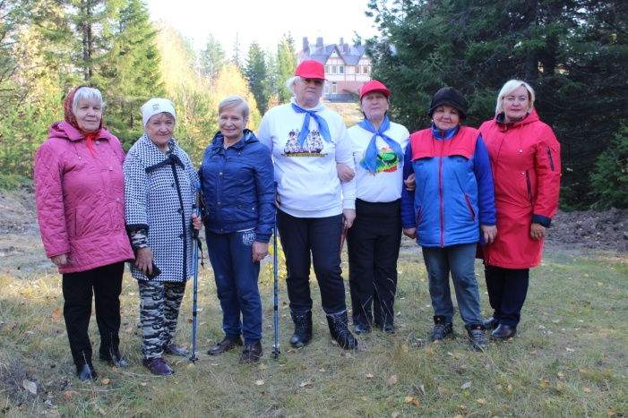
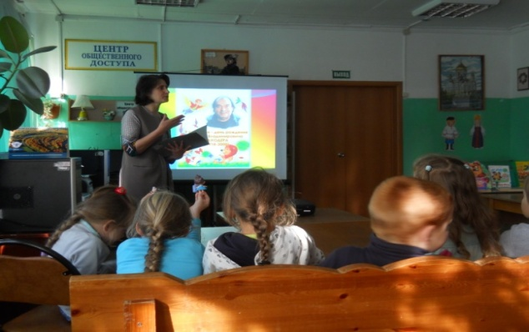
НАШИ ПОБЕДИТЕЛИ!!!
Кондинская детская библиотека-филиал № 21,библиотекарь Захарова Виктория Александровна
Мулымская модельная –библиотека-филиал № 10 ,заведующий Изотова Галина Егоровна
Междуреченская библиотека-филиал №18,заведующий Пирожкова Светлана Михайловна
Куминская
библиотека- филиал №1, заведующий Гринько Евгения Владимировна
Луговская библиотека – филиал №5,заведующий Козлова Галина Анатольевна
Отдел обслуживания и ООЕКФ

Slide 10
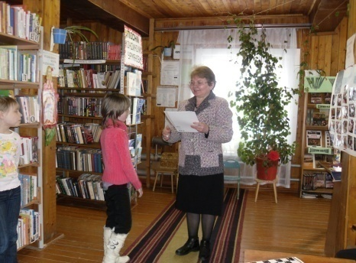
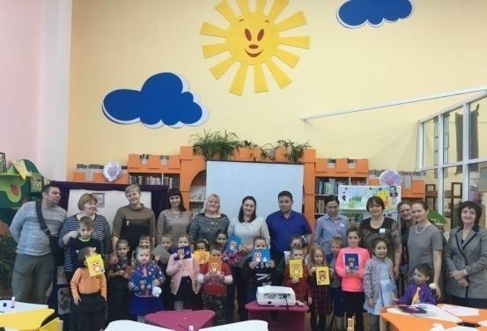
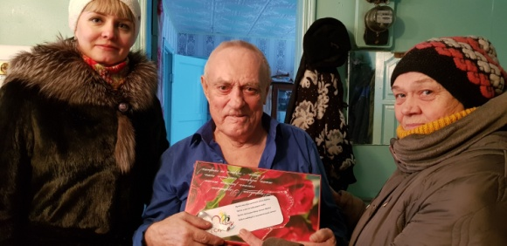
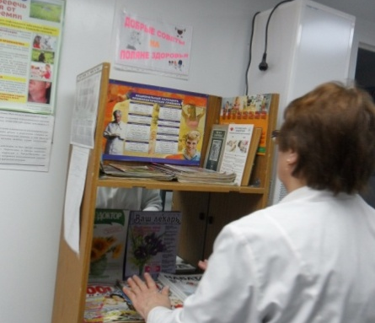
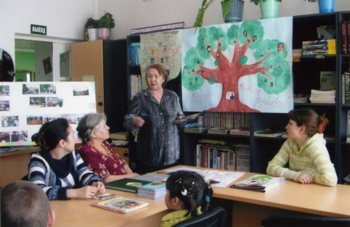
НАШИ ПОБЕДИТЕЛИ!!!
Половинкинская библиотека-филиал №7,заведующий Нямикова Людмила Молотовна
Междуреченская библиотека – филиал №4
заведующий: Амирханова Эльмира Гасановна
Ушьинская библиотека – филиал №19,запведующий Горкунова Евгения Геннадьевна
Ямкинская библиотека-филиал №16,заведующий Новосёлова Татьяна Юрьевна
Юмасинская библиотека-филиал № 14,заведующий Калымова Оксана Николаевна
Ягодинская библиотека-филиал №15,заведующий Колычева Елизавета Анатольевна

Slide 11
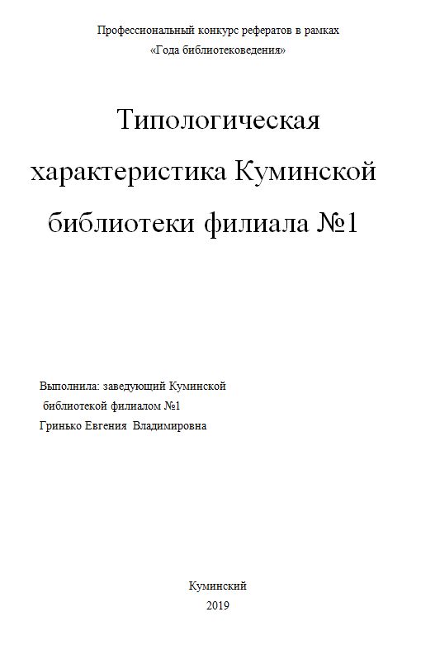
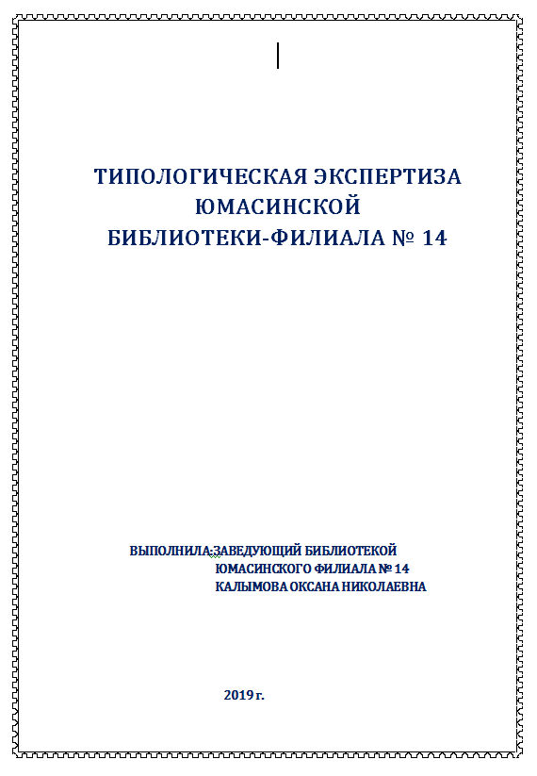
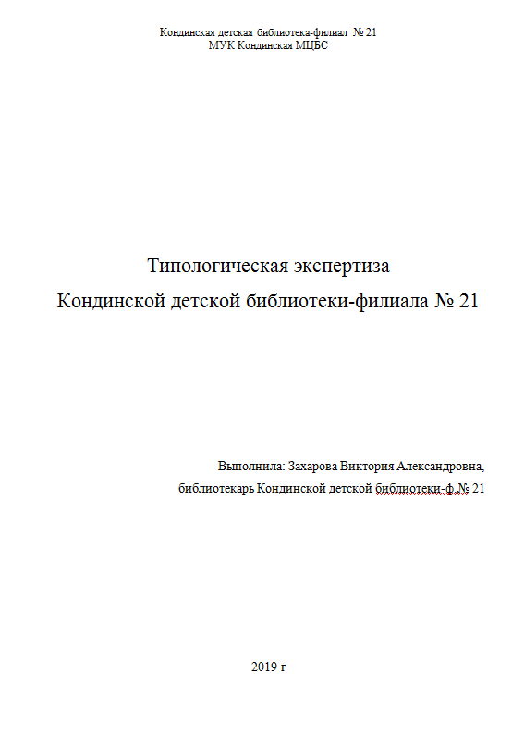
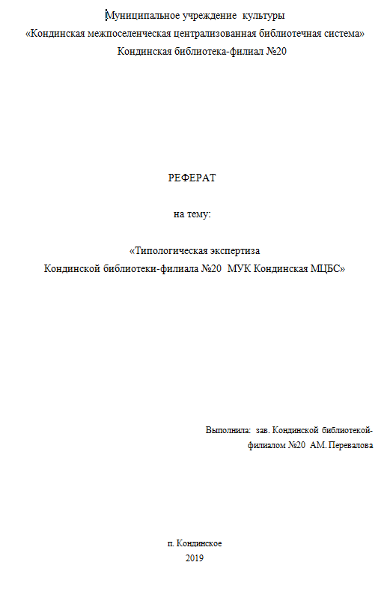
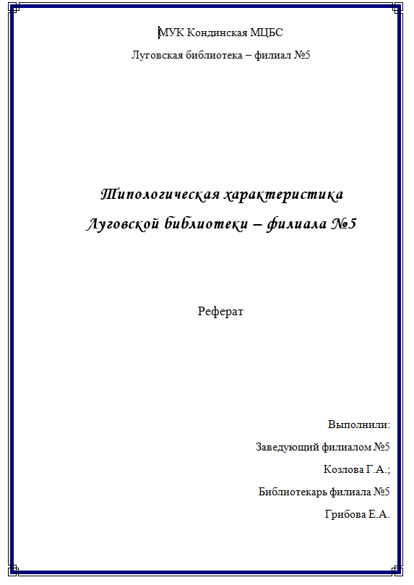
Работы специалистов МУК Кондинская МЦБС

